Slide 1




САЈТ САНУ
Јелена Љубеновић
Жељко Лаковић

Slide 2
САДРЖАЈ
Захтеви
Дизајн
Структура
Коришћене технологије
Реализација
Клијентски део
Админ део
Notes:
Презентоваћу Вам

Slide 3
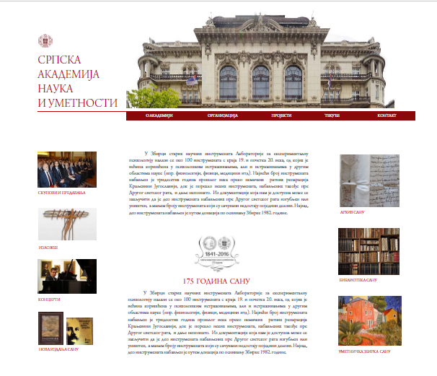
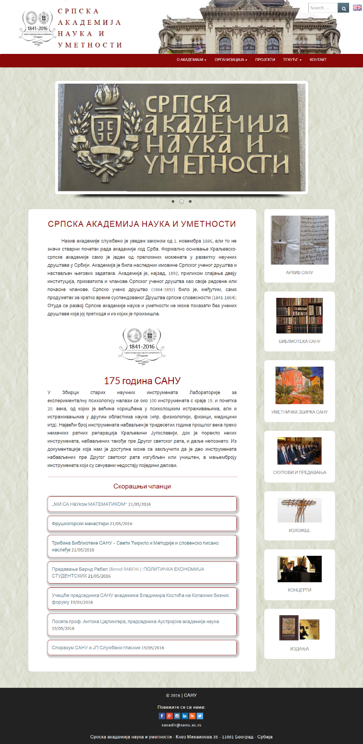
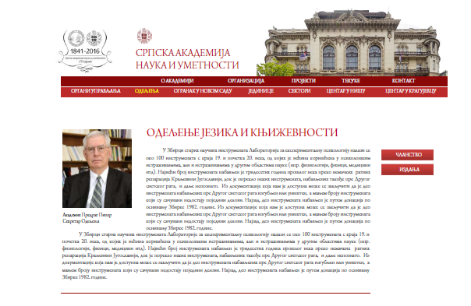
ДИЗАЈН

Slide 4
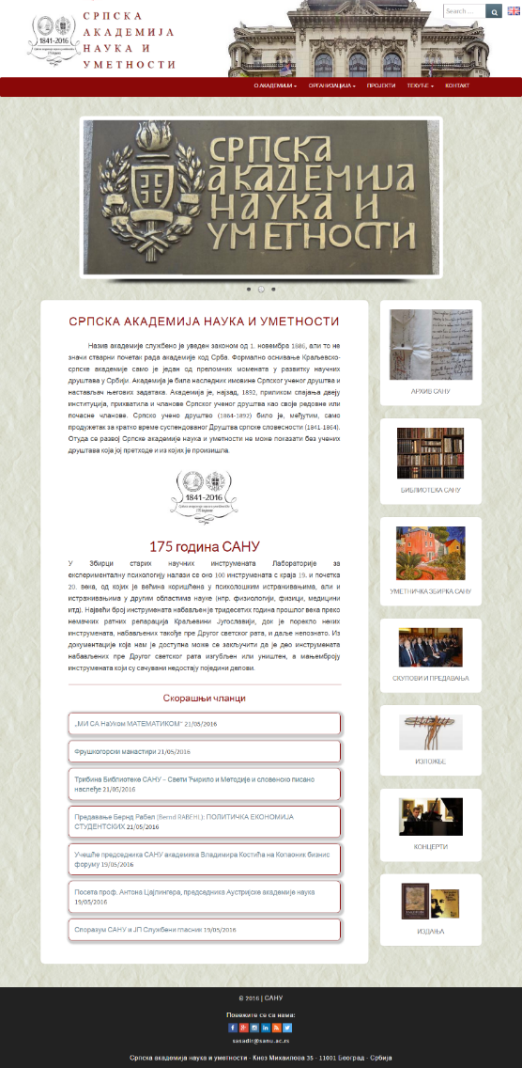

ДИЗАЈН – ПРИМЕР

Slide 5
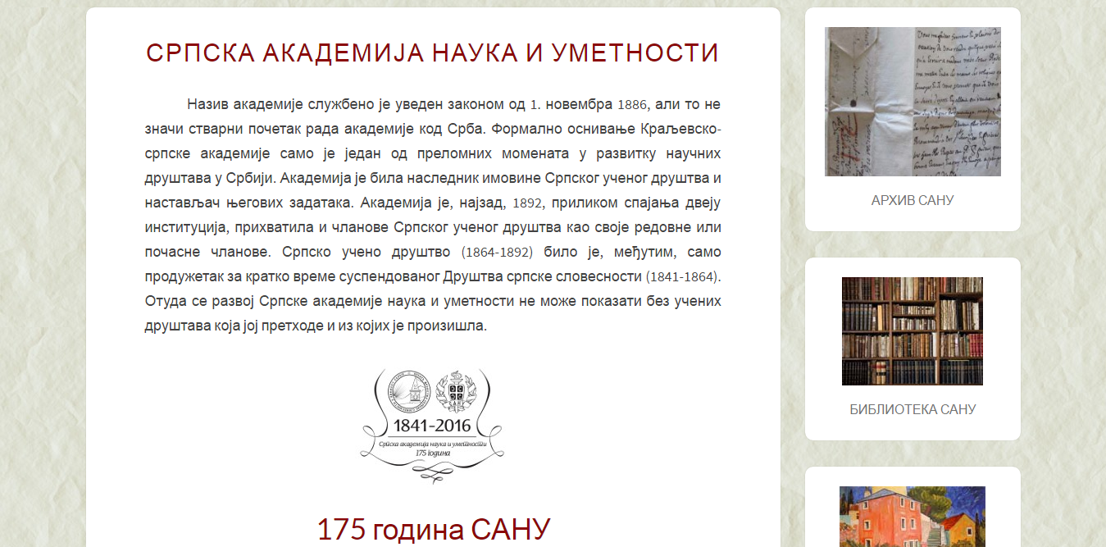
ДИЗАЈН – ПРИМЕР

Slide 6
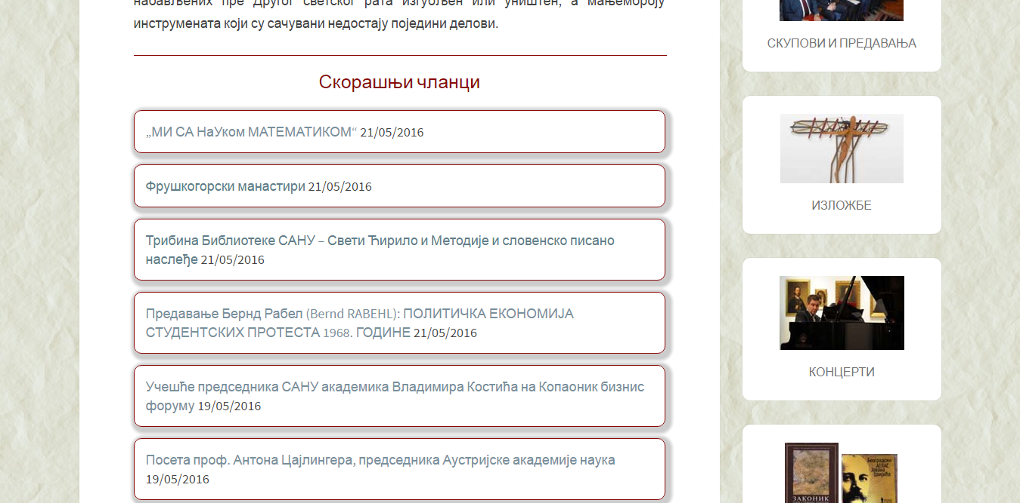
ДИЗАЈН – ПРИМЕР

Slide 7
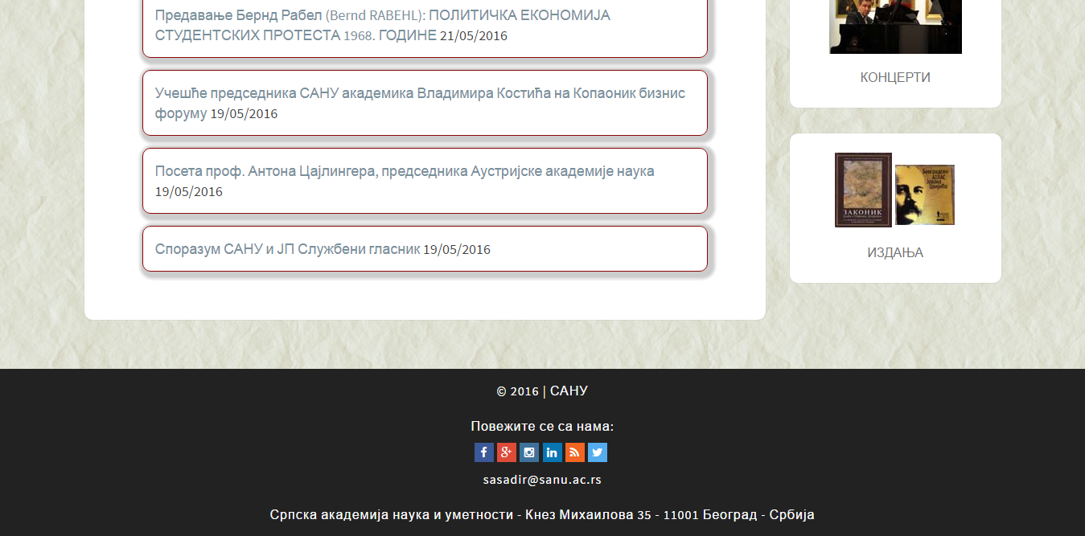
ДИЗАЈН – ПРИМЕР

Slide 8

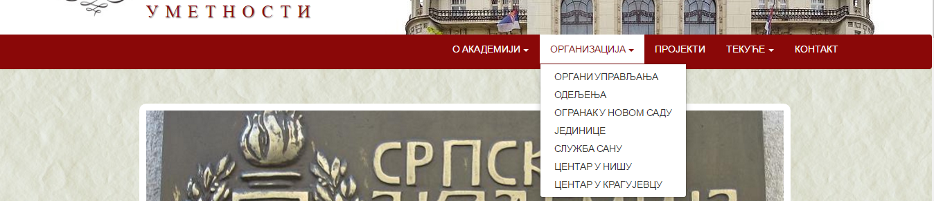
СТРУКТУРА САЈТА
У складу са захтеваном структуром
Главни навигациони мени
Подмени

Slide 9
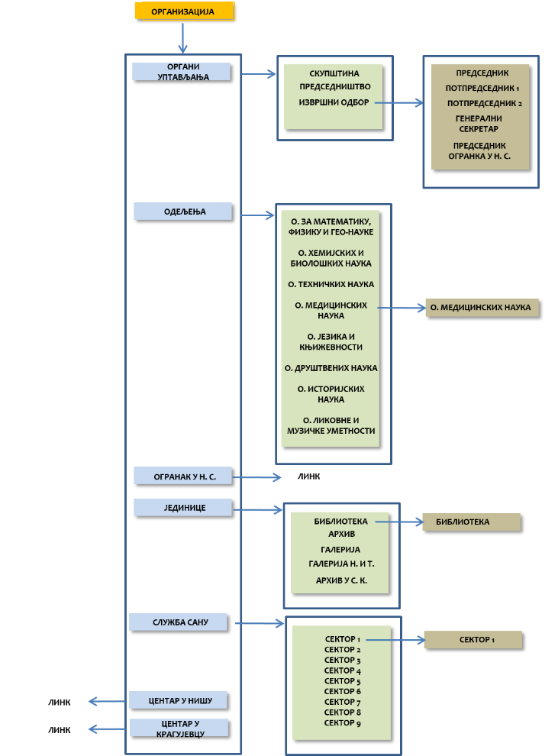

СТРУКТУРА САЈТА – ПРИМЕР1

Slide 10
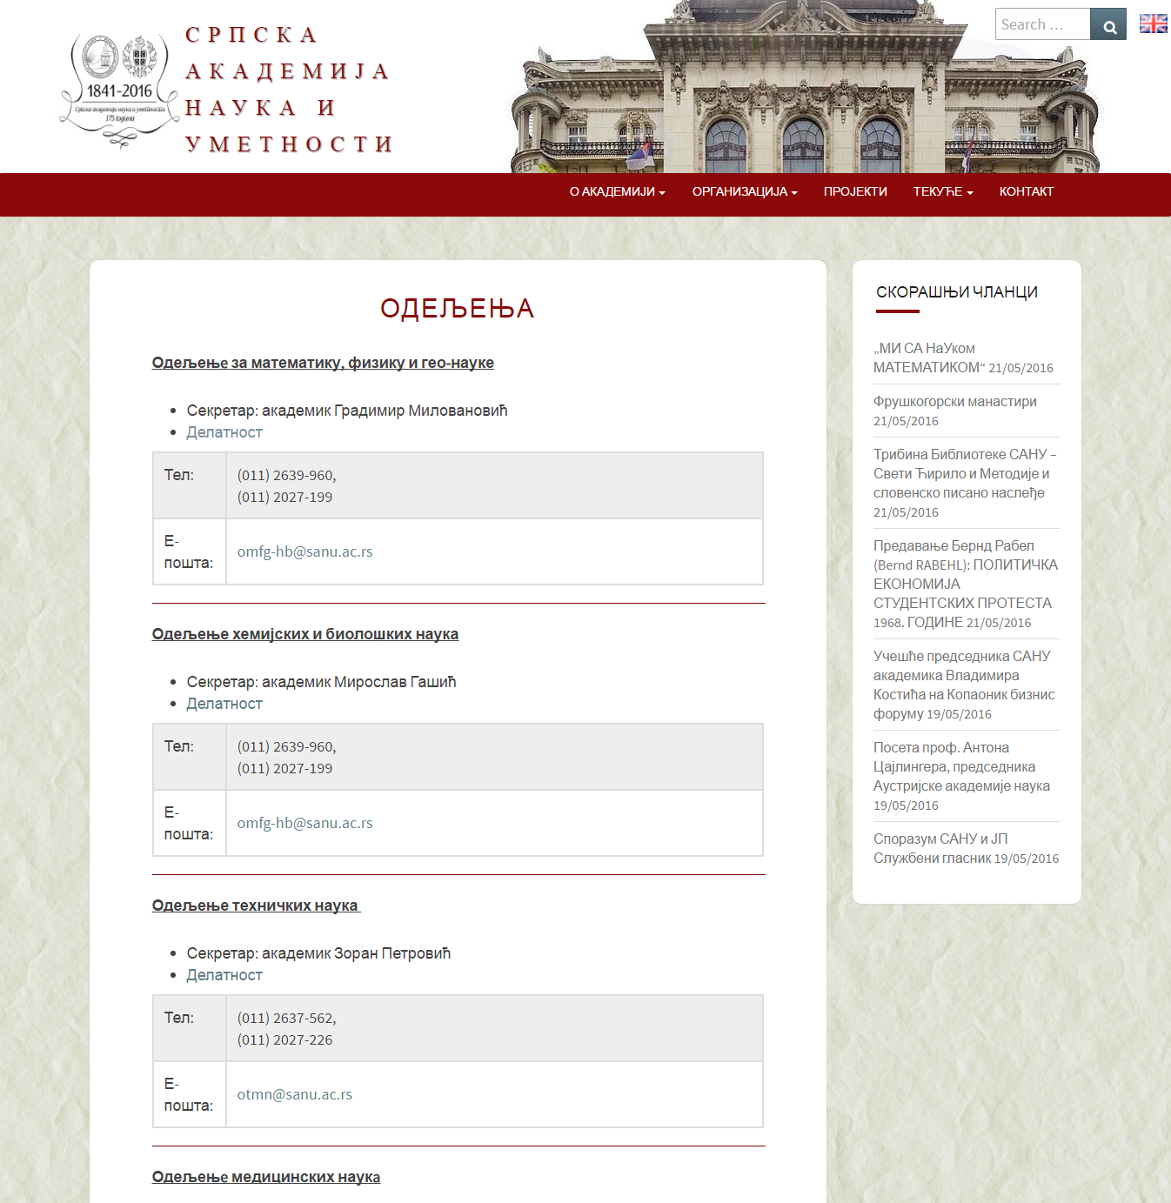
СТРУКТУРА САЈТА – ПРИМЕР1

Slide 11

СТРУКТУРА САЈТА – ПРИМЕР1

Slide 12

СТРУКТУРА САЈТА – ПРИМЕР2
О АКАДЕМИЈИ
ИСТОРИЈАТ
ДСС (1841-1864)
ДСС (1841-1864)
+историјат и руководство
СУД (1864-1892)
СКА (1892-1947)
САН (1947-1960)
САНУ (1960-)
ЧЛАНСТВО
Редовни чланови
дописничланови
ЛЕГАТИ
ВАН РАДНОГ САСТАВА
ФОНДОВИ И ЗАД.
ПОЧАСНИ чланови
ПРАВНА АКТА
Преминули чланови
АКАДЕМИЈСКИ ОДБОРИ
Уметничка збирка САНУ

Slide 13
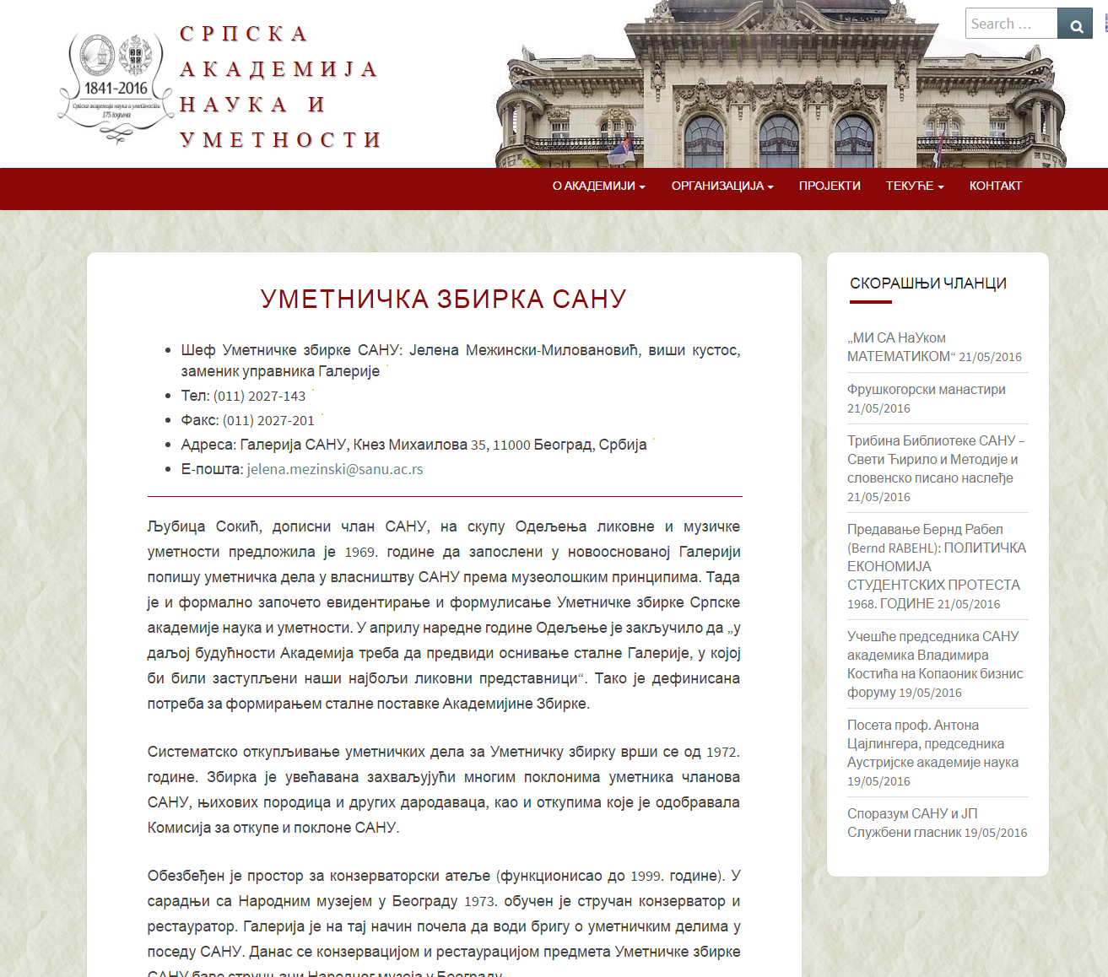
СТРУКТУРА САЈТА – ПРИМЕР2
О АКАДЕМИЈИ
ИСТОРИЈАТ
ДСС (1841-1864)
ДСС (1841-1864)
+историјат и руководство
СУД (1864-1892)
СКА (1892-1947)
САН (1947-1960)
САНУ (1960-)
ЧЛАНСТВО
Редовни чланови
дописничланови
ЛЕГАТИ
ВАН РАДНОГ САСТАВА
ФОНДОВИ И ЗАД.
ПОЧАСНИ чланови
ПРАВНА АКТА
Преминули чланови
АКАДЕМИЈСКИ ОДБОРИ
Уметничка збирка САНУ

Slide 14
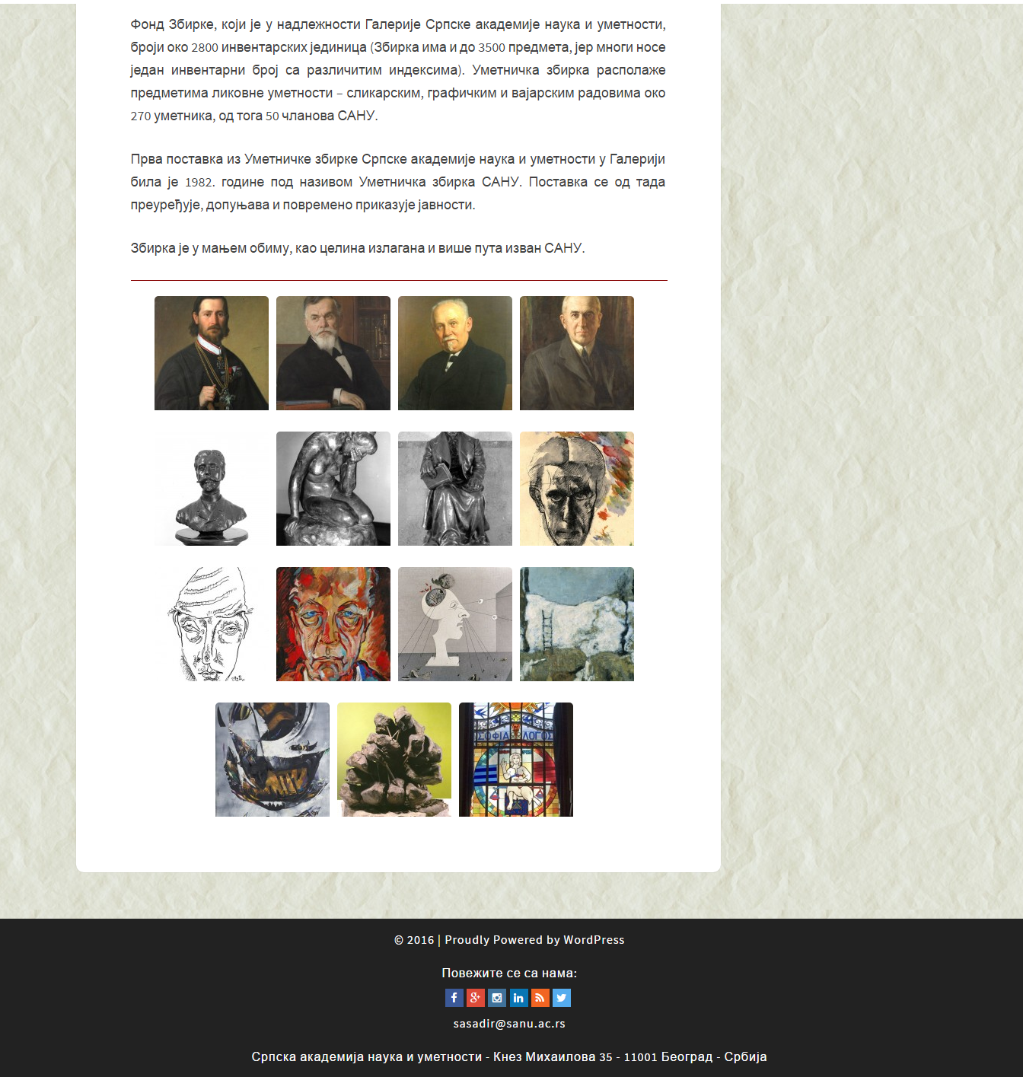
СТРУКТУРА САЈТА – ПРИМЕР2
О АКАДЕМИЈИ
ИСТОРИЈАТ
ДСС (1841-1864)
ДСС (1841-1864)
+историјат и руководство
СУД (1864-1892)
СКА (1892-1947)
САН (1947-1960)
САНУ (1960-)
ЧЛАНСТВО
Редовни чланови
дописничланови
ЛЕГАТИ
ВАН РАДНОГ САСТАВА
ФОНДОВИ И ЗАД.
ПОЧАСНИ чланови
ПРАВНА АКТА
Преминули чланови
АКАДЕМИЈСКИ ОДБОРИ
Уметничка збирка САНУ

Slide 15





КОРИШЋЕНЕ ТЕХНОЛОГИЈЕ
PHP, HTML, JavaScript, CSS
Библиотеке: Bootstrap, jQuery
База података: MySQL

Slide 16
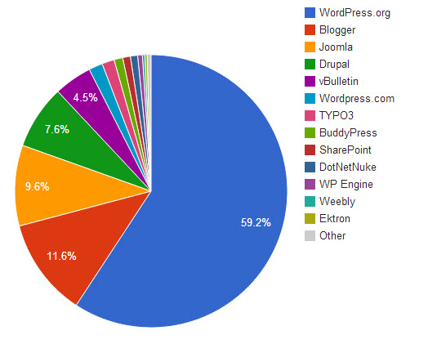

КОРИШЋЕНЕ ТЕХНОЛОГИЈЕ
Wordpress CMS
Content managment system
Служи за управљање садржајем једног сајта
Преко 24% свиx сајтова на свету покрећу Wordpress

Slide 17


РЕАЛИЗАЦИЈА
Wordpress CMS омогућава једноставно управљање целокупним садржајем сајта
Како CMS ради?
Трослојна архитектура веб апликације
HTML
JavaScript
CSS
Bootstrap
jQuery
Ниво
презентације
Content Management System (Wordpress) - PHP
2. Ниво логике апликације
Корисник
База података - MySQL
3. Ниво података

Slide 18
АДМИН ДЕО
Једноставно додавање, брисање и ажурирање постојећег садржаја
Јасан преглед постојећег садржаја и чување прошлих верзија
Едитор сличан word-у са великим могућностима управљања и форматирања садржаја
Могућности додавања:
слика
докумената
видео записа
аудио записа
галерија
линкова
навигационих мениа...
Примери

Slide 19
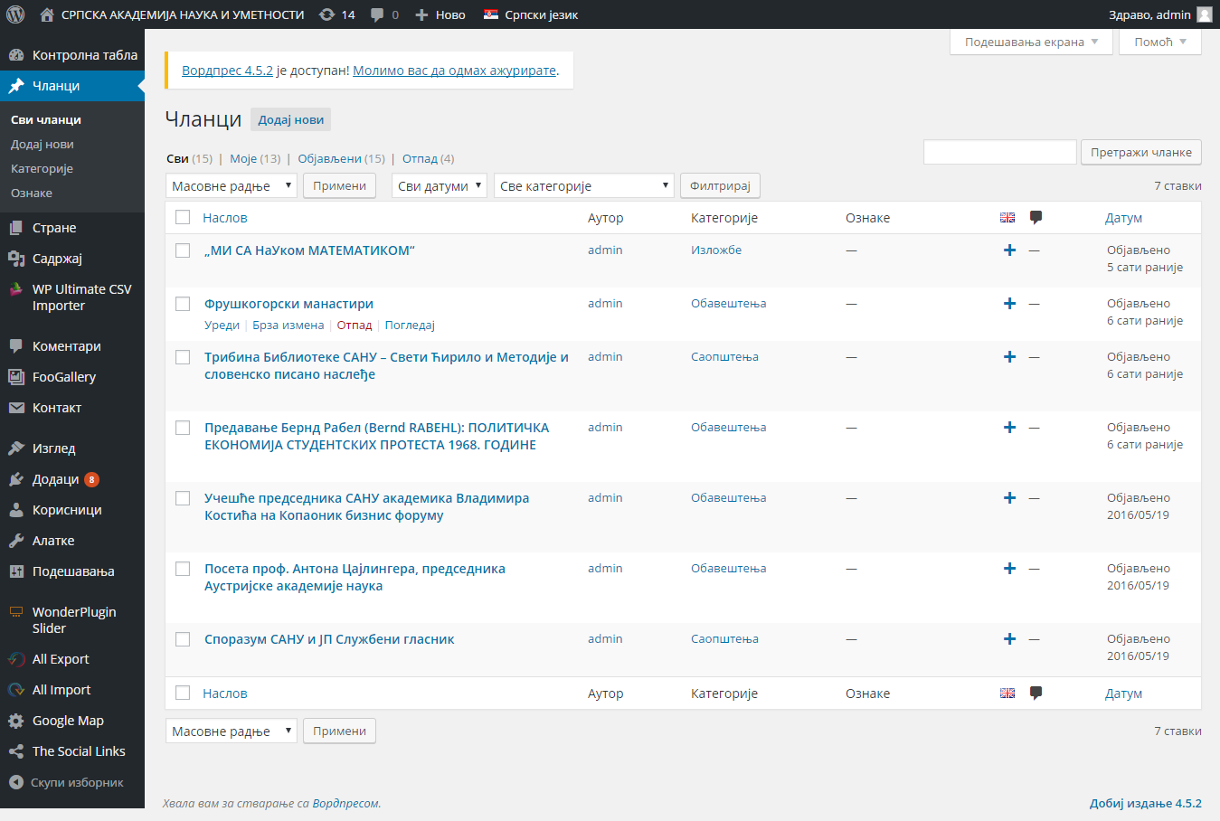
АДМИН део – Чланци

Slide 20
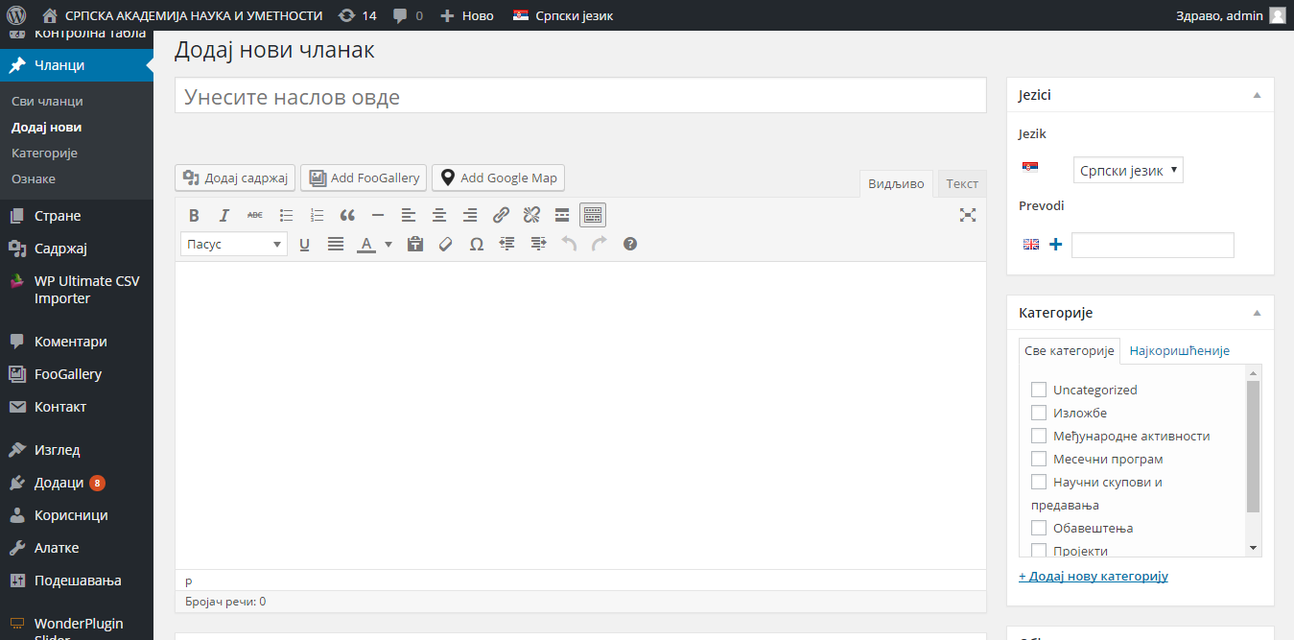
АДМИН део – додавање ЧЛАНКА

Slide 21
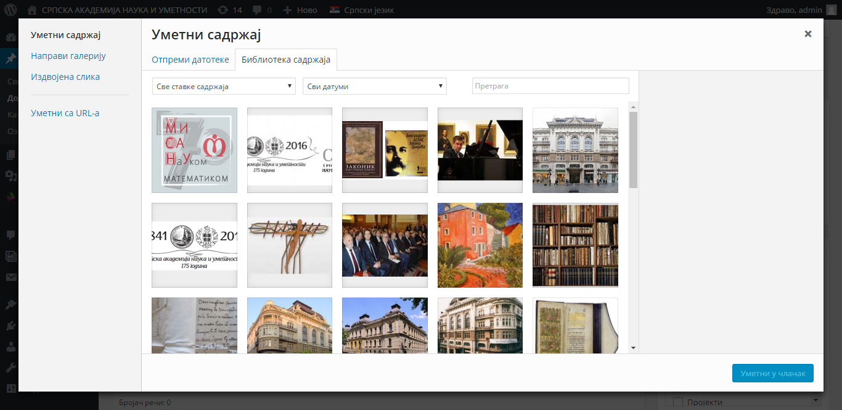
АДМИН део – Додавање мултимедијалног садржаја

Slide 22
КЛИЈЕНТСКИ ДЕО
Презентациони ниво са приказаним дизајном и структуром
Обухвата странице и садржај који ће бити доступан посетиоцима сајта
Примери

Slide 23
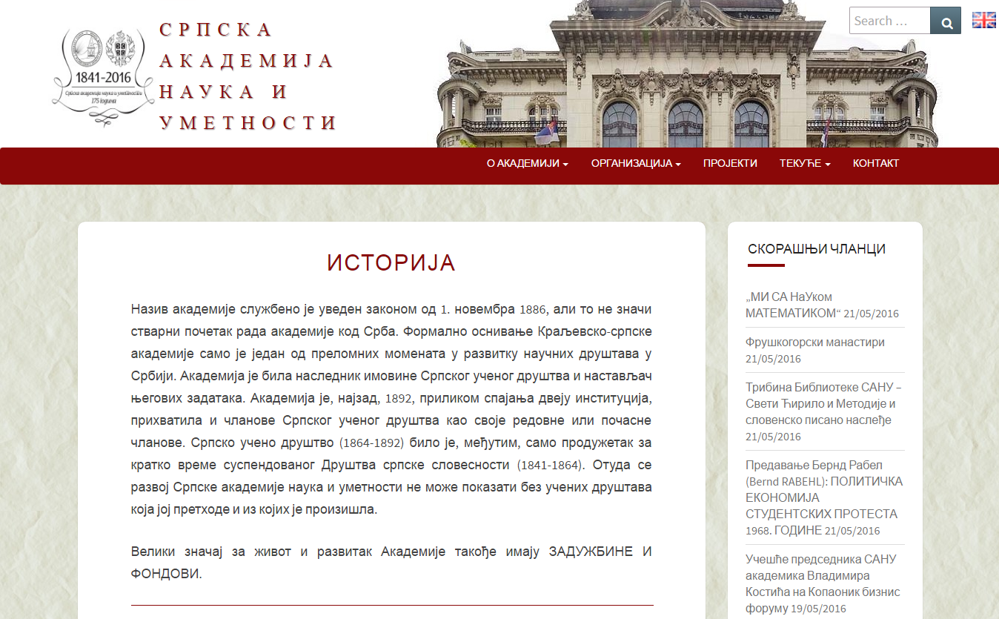
КЛИЈЕНТСКИ ДЕО – историја1

Slide 24
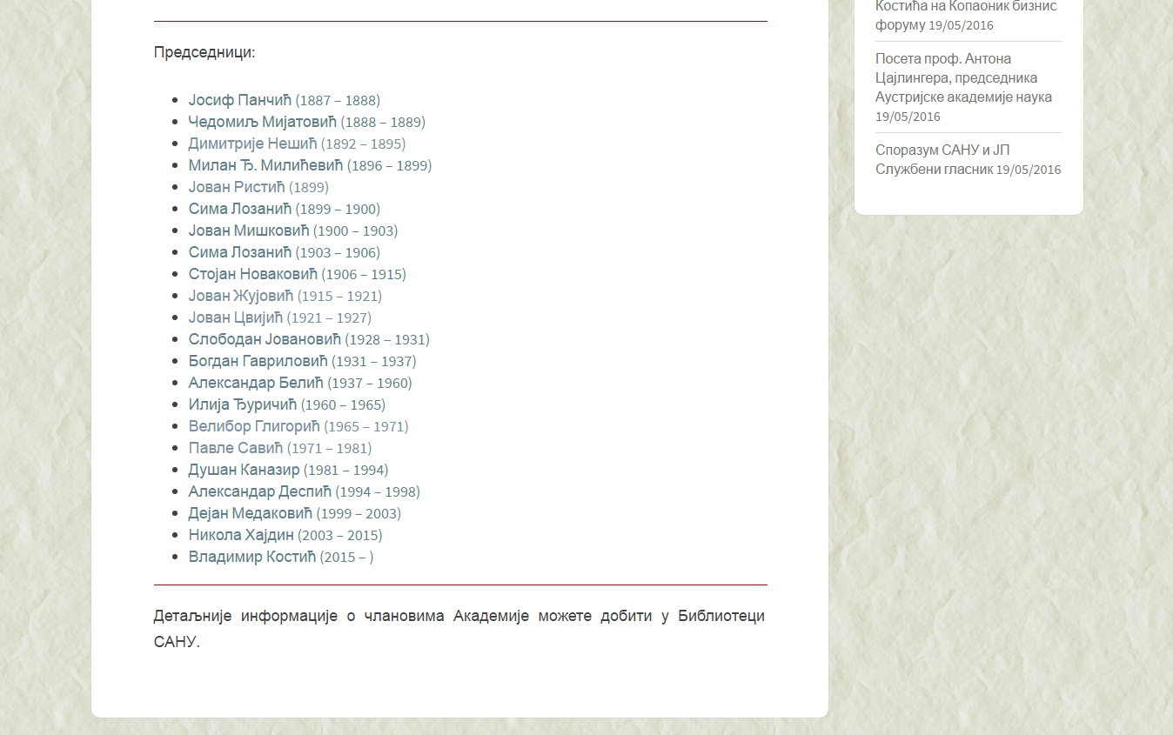
КЛИЈЕНТСКИ ДЕО – историја2

Slide 25
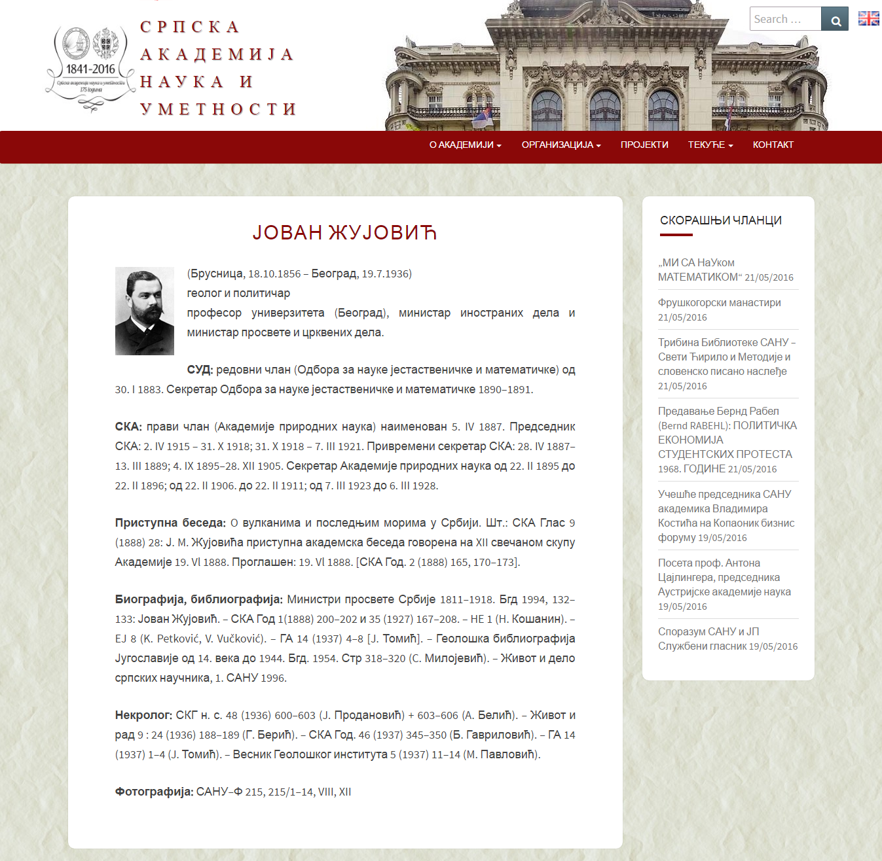
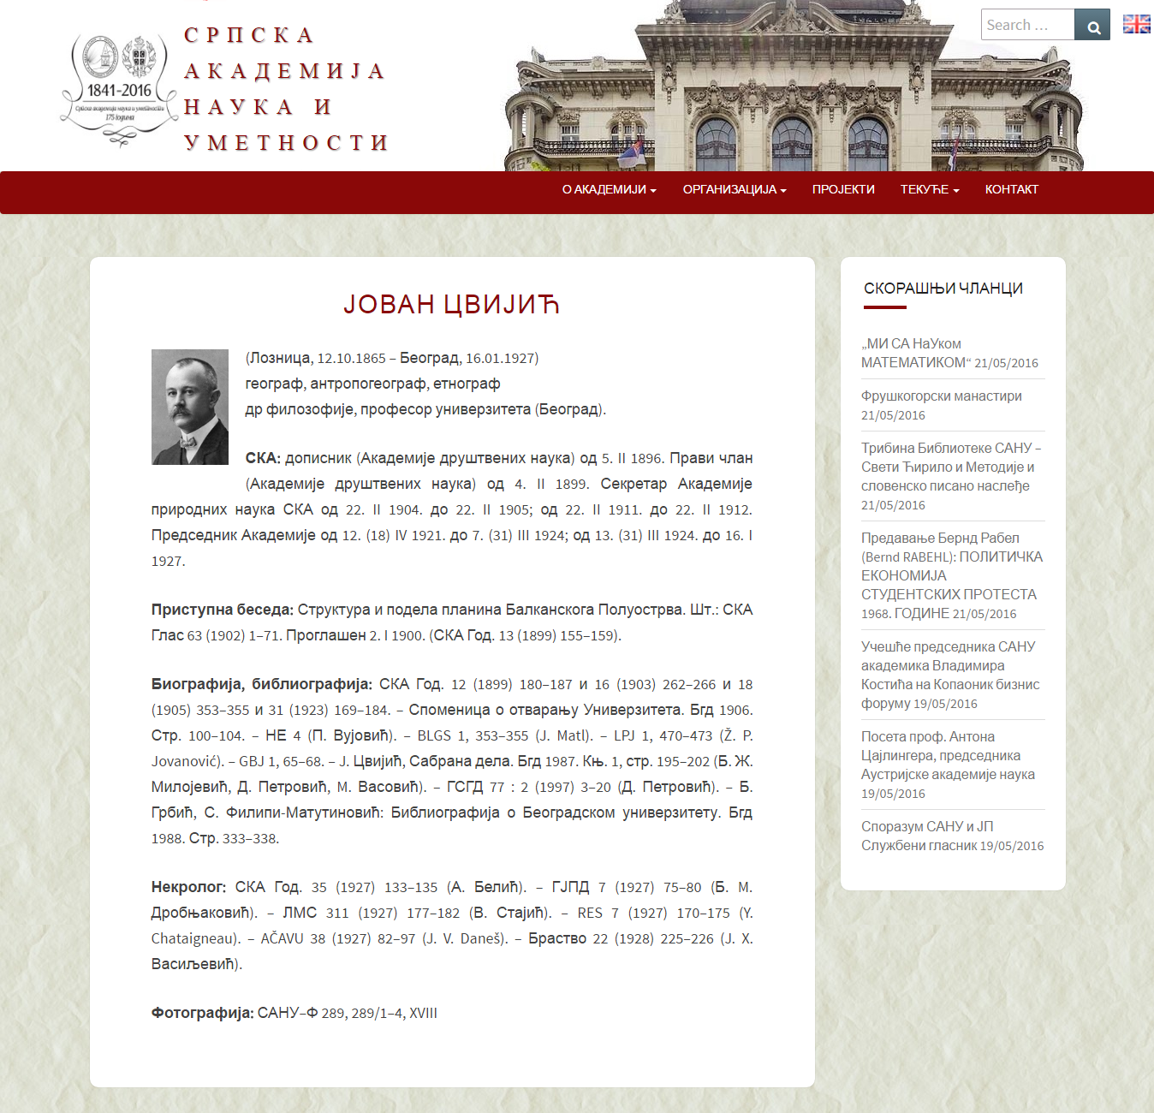
КЛИЈЕНТСКИ ДЕО - биографије

Slide 26
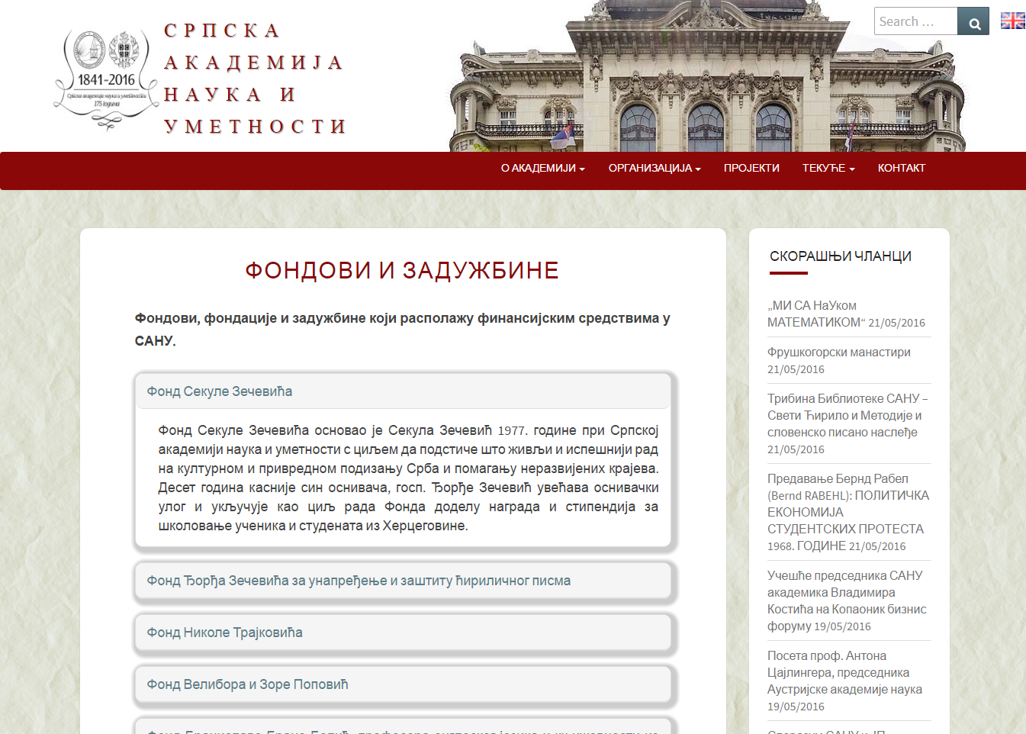
КЛИЈЕНТСКИ ДЕО – фондови и задужбине

Slide 27
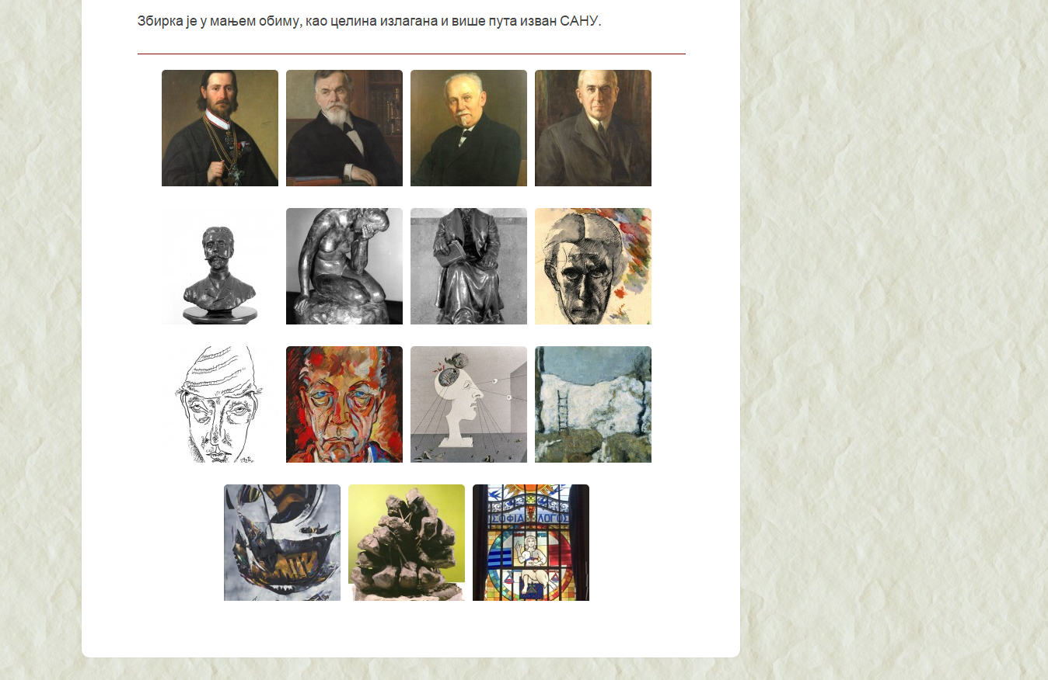
КЛИЈЕНТСКИ ДЕО – пример галерије1

Slide 28
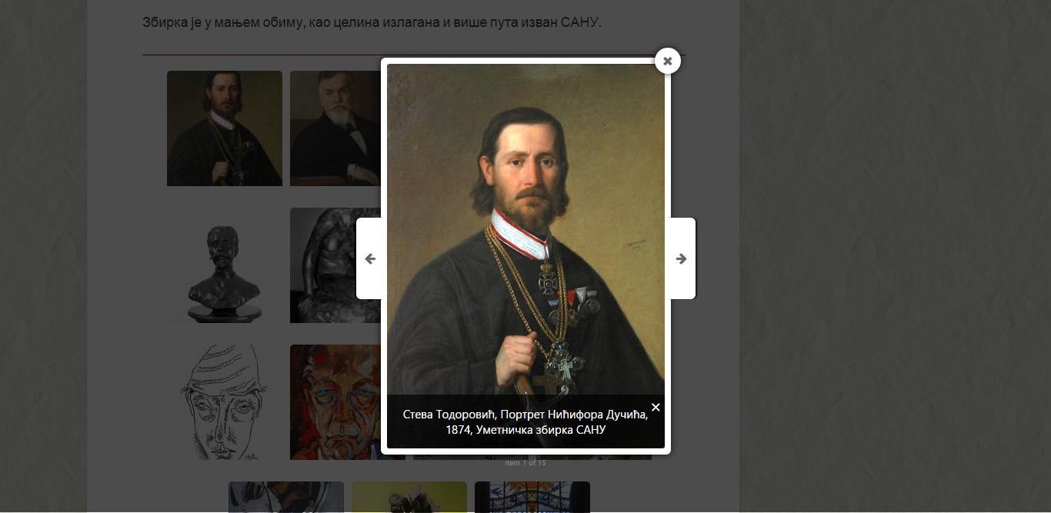
КЛИЈЕНТСКИ ДЕО – пример галерије2

Slide 29
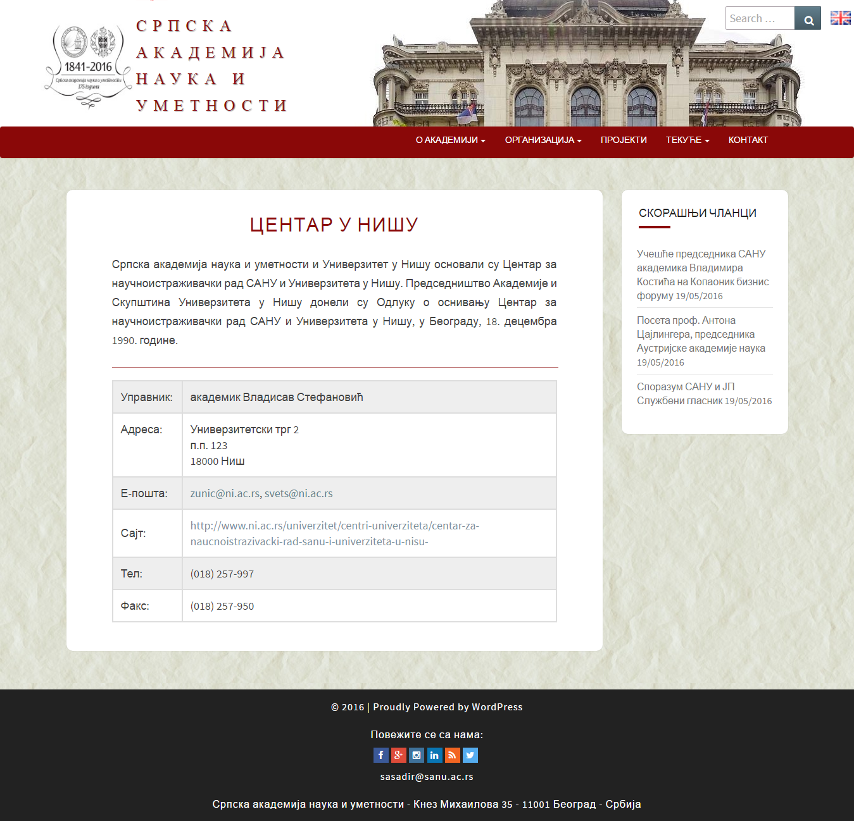
КЛИЈЕНТСКИ ДЕО - центар у нишу

Slide 30
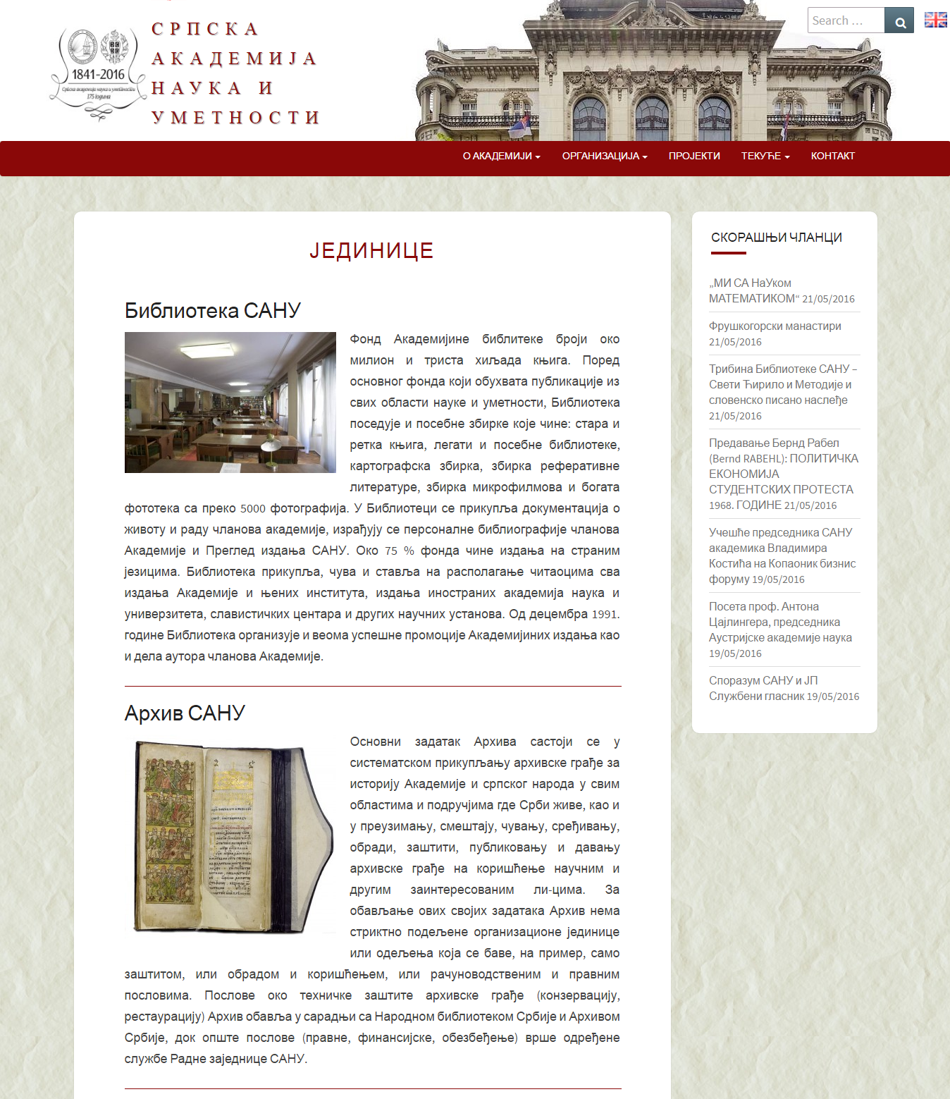
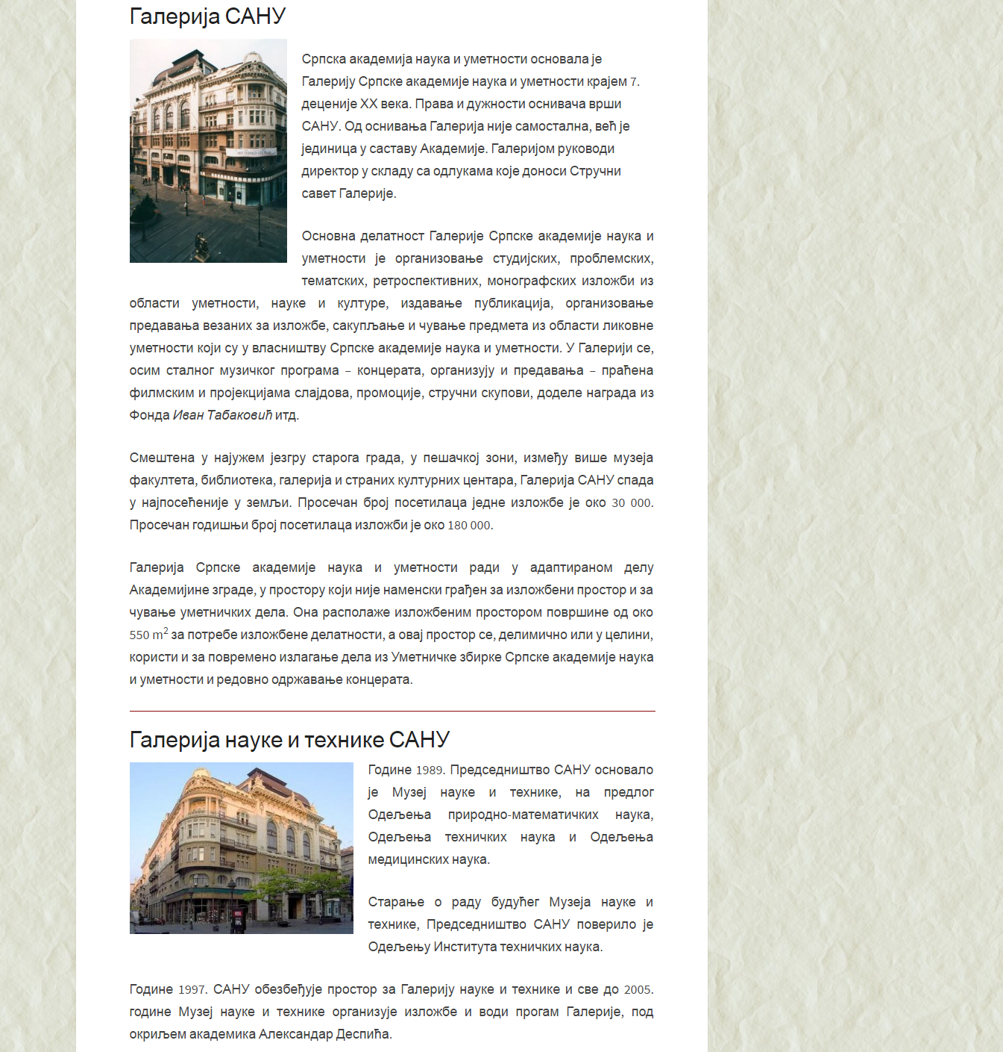
КЛИЈЕНТСКИ ДЕО - јединице

Slide 31
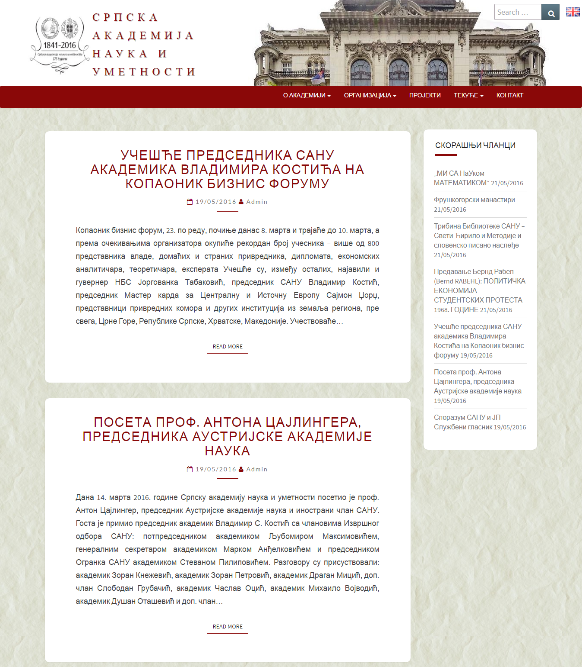
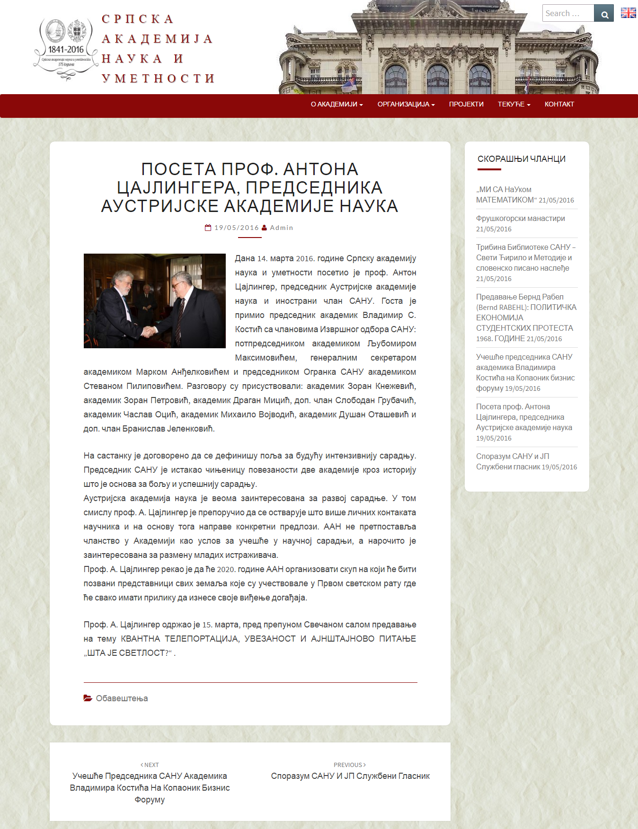
КЛИЈЕНТСКИ ДЕО - обавештења

Slide 32
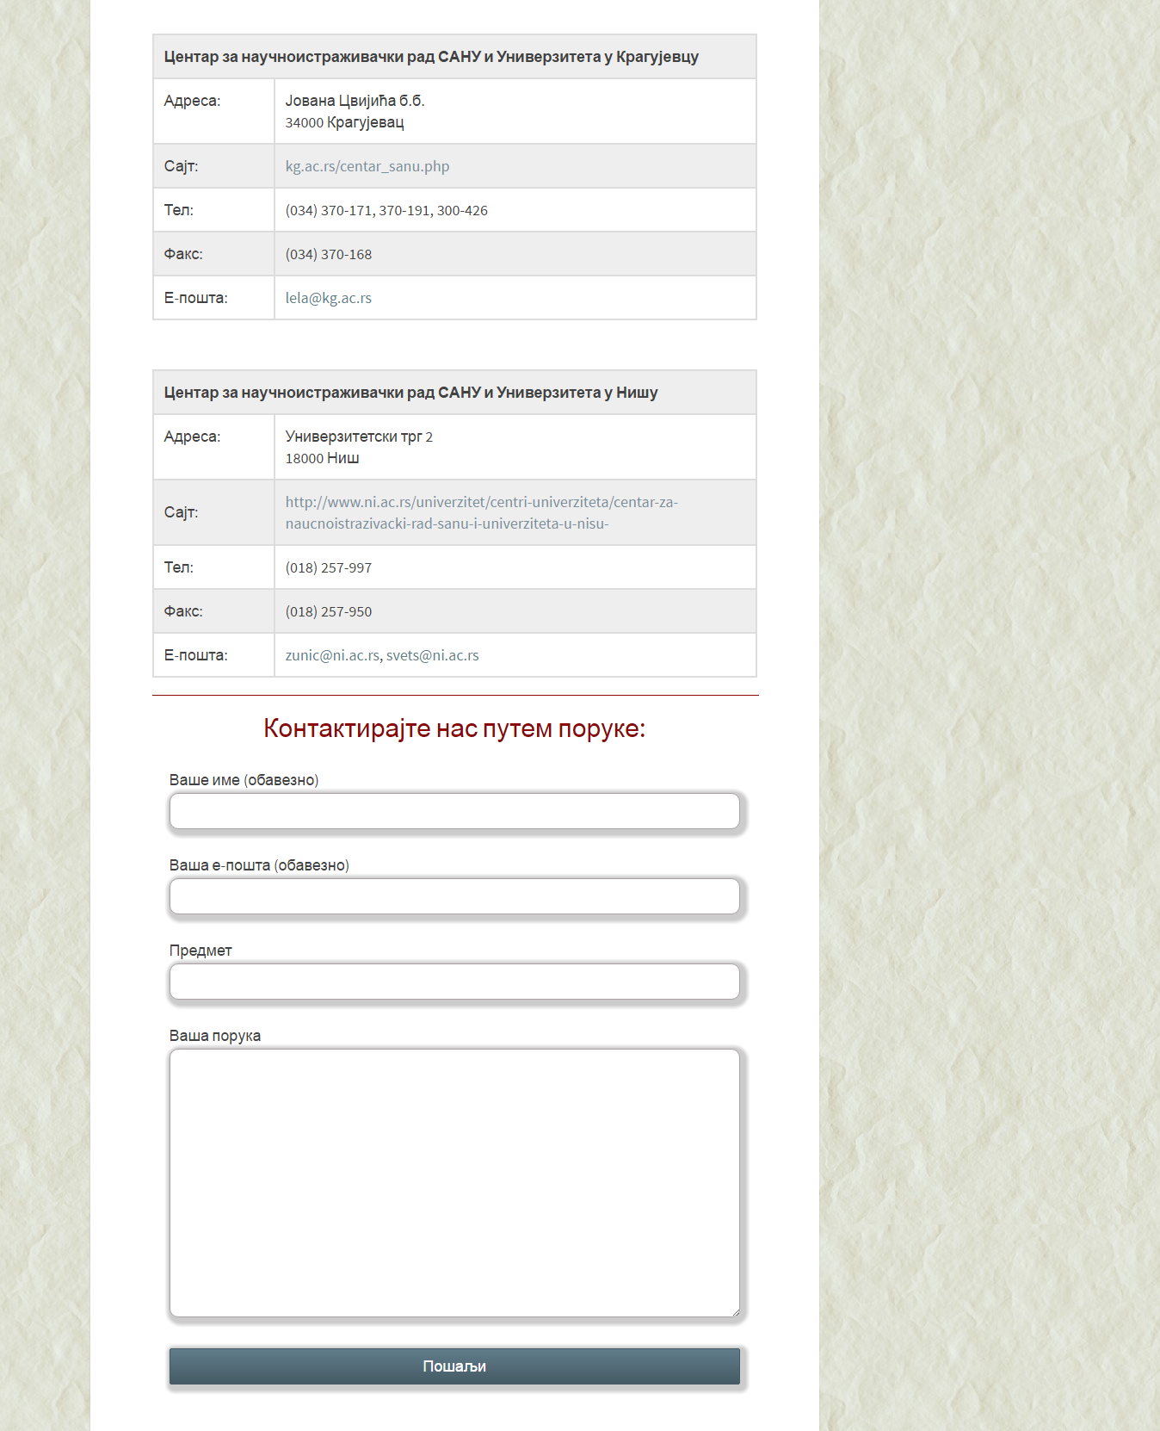
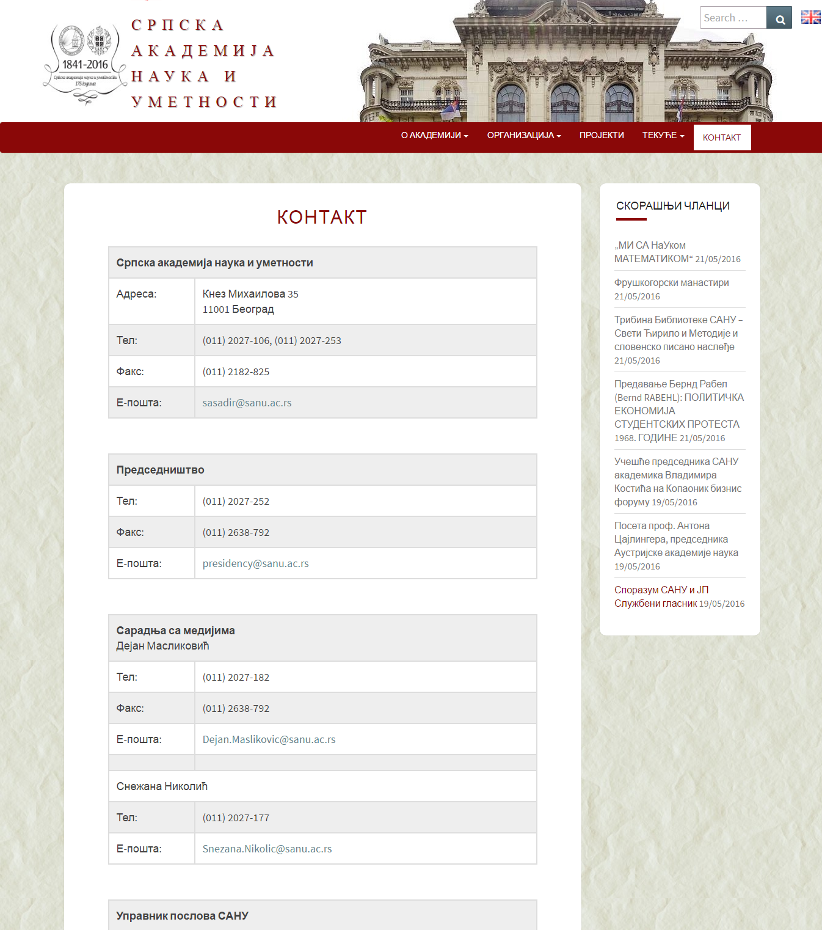
КЛИЈЕНТСКИ ДЕО - контакт

Slide 33

САЈТ НА СРПСКОМ И ЕНГЛЕСКОМ језику
Кликом на заставу у горњем десном углу сајта, врши се промена језика
Подршка приликом додавања садржаја

Slide 34

САЈТ НА СРПСКОМ И ЕНГЛЕСКОМ језику
Кликом на заставу у горњем десном углу сајта, врши се промена језика
Подршка приликом додавања садржаја

Slide 35
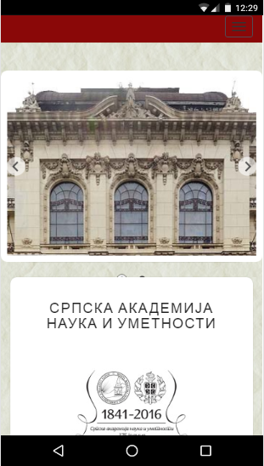
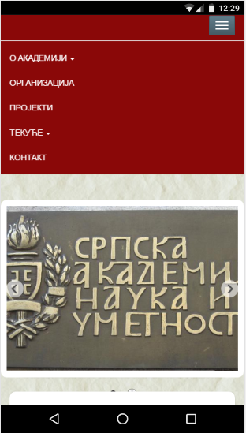

RESPONSIVE DESIGN
Bootstrap библиотека
Рачунари, мобилни телефони, таблети...

Slide 36

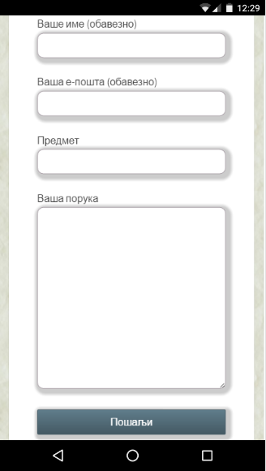
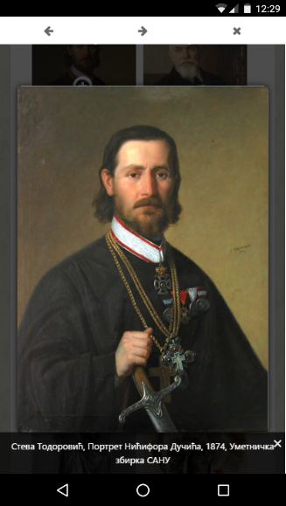
RESPONSIVE DESIGN

Slide 37







ХВАЛА НА Пажњи!
Notes:
Питанја за до сада урађени део сајта
Захтеве

